Slide 1
업무 투입 현황 분석
작성자
고두현
소속
SGH. 정보시스템실. 정보개발팀
작성일
21.07.15

Slide 2
문서 업데이트 이력
날짜 | 업데이트 내용 | 업데이트 페이지 | 변경자
21.07.14 | 초안작성 | 전체 | 고두현

Slide 3
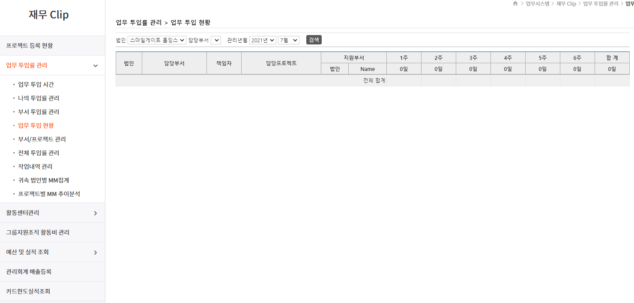
재무Clip > 업무 투입률 관리 > 업무 투입 현황
Description
1. 법인
- fnGetDeptInfo()
exec EKPETC.dbo. up_MANDAY_DEPT_REPORT_DEPT_SELECT
@COM_CD, @WORK_YM
2. 담당부서 or 4. 검색
- fnSelect()
exec EKPETC.dbo. up_MANDAY_CLOSE_MNG_SELECT
@COM_CD, @WORK_YM, @DEPT_CD
↓
fnSelectDeptReport()
exec EKPETC.dbo. up_MANDAY_DEPT_REPORT_MONTH_SELECT
@WORK_YM, @COM_CD, @DEPT_CD
3. 관리년월
- fnYYMMChange()
1
2
3
4
[Page Loading]
//업무투입률 관리자 체크
private void CheckAuthInfo() { ... }
exec EKPETC.dbo.up_MANDAY_AUTH_YN_SELECT
@USER_ID
// 법인 리스트 가져오기
public void GetCompanyLIst() {
string strConn = base.GetDBConnect("GWDB");
...
oDbMgr = new CommDBMgr.DBReader();
dt = oDbMgr.GetDataTable("select COM_CD,COM_ID from MDI.dbo.VW_COMPANY_MM order by sort_no", "COM_LIST", strConn);
...
}

